Slide 1

Capítulo VI
UNIVERSIDAD NACIONAL DE INGENIERÍA
Facultad de Ingeniería
Eléctrica y Electrónica
Flujos de caja
Parte I
Ingeniería Economica – Julio Salvador Jácome

Slide 2
Contenido
Introducción
Modelo de flujo
El arte de la proyección

Slide 3

El reto de la formulación
Los proyectos son del futuro
No nos contratan para proyectos del pasado

Slide 4
Introducción
Identificación
Idea
Selección
Perfil
Formulación
Pre
Inversión
Pre
factibilidad
Estudio de mercado
Etapas
Factibilidad
Tamaño y localización
Procesos y tecnología
Inversión
Evaluación
Estudio económico
Operación
Estudio financiero
Analisis sensibilidad
Cierre

Slide 5
Ciclo de vida del proyecto
Flujo
Tiempo
Inversión
Operación
Cierre

Slide 6
Modelo de flujo (Operación)
Ingresos
- | Costos
Utilidad bruta
- | Gastos
EBITDA
- | Depreciación
Utilidad operativa (UAII)
- | Intereses
Utilidad antes de impuestos (UAI)
- | Impuestos
Utilidad Neta (UN)
+ | Depreciación
Flujo de caja libre (FCL)
Earnings Before Interest, Taxes, Depreciation, and Amortization

Slide 7
Modelo de flujo
I
fcl₁
fcl₂
fcl₃
fcl₄
fcl_{n-1}
fcl_{n}
0
1
2
3
4
n-1
n

Slide 8
El reto del futuro
Un amigo le dice al otro, sobre sus planes para el futuro:
Estoy agotando mis alternativas, y ahora ya estoy preocupado, porque a mi madre no le gusta ninguna de las chicas que le he presentado.
Pues entonces, busca una chica como tu madre y preséntasela.
!Ya lo hice!
A quien no le gustó, ahora, es a mi padre.

Slide 9
El reto de la formulación
Eventos del futuro
Eventos que no tienen pasado
Tecnologías emergentes
Competidores no tradicionales
Las políticas y políticos ya no son los de antes
Etc.
Antecedentes históricos = ¿La mejor referencia ?

Slide 10
METODOS DE PROYECCIÓN
CUANTITATIVO. Cuando se dispone de información histórica y que la variable
mantiene todavía dicha tendencia.
CUALITATIVO. No se dispone de información histórica o cuantitativa

Slide 11
METODOS DE PROYECCIÓN
Métodos cualitativos
Delphi
Opinión de expertos
Escenarios

Slide 12
Métodologia
Contactar expertos
Enviar cuestionario
Analizar las respuestas (áreas de acuerdo y singularidades)
Elaborar reporte y realimentar con expertos
Repetir hasta estabilización

Slide 13
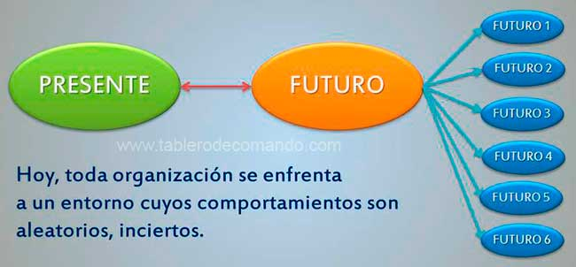
Temas típicos
¿Cuándo escasearán recursos clave?
¿Qué nuevas técnicas de producción estarán disponibles?
¿Qué nuevos productos o servicios se requerirán?
¿Qué nuevas restricciones surgirán en el entorno?

Slide 14
METODOS DE PROYECCIÓN
• TENDENCIA: componente de muy largo plazo
• CICLICO: componente de largo plazo
• ESTACIONAL: componente de corto plazo
• IRREGULAR: componente de muy corto plazo

Slide 15
METODOS DE PROYECCIÓN
Tendencia lineal
Tendencia no lineal
Sin tendencia
Tendencia estacional
Irregular
Tendencia cíclica

Slide 16
Regresión
Tipos de
Proyección
ECUACIÓN
F (tiempo)
Grafico
Tipos de
Proyección
ECUACIÓN
F (tiempo)
Grafico
Proy. Lineal
Proy. Asintótica
a
Proy. Exponencial
a
Proy. Potencial
a
Proy. Gomportz
Proy. Logarítmica

Slide 17
Regresión lineal
y
0
x

Slide 18
GRÁFICAMENTE
Datos de referencia
y
+
+
+
+
+
+
+
+
+
+
+
0
x

Slide 19
GRÁFICAMENTE
La tendencia de los datos existentes
y
L
Y = b + mX
+
+
+
+
+
+
+
+
+
+
+
0
x

Slide 20
GRÁFICAMENTE
CRITERIO:
El error que se comete al representar dicho dato en la recta L es la distancia, δy.
y
L
+
+
+
+
+
δy
+
+
+
δy = y_{i} – y(x_{i})
+
+
+
0
x

Slide 21
GRÁFICAMENTE
CRITERIO:
Cada uno de los datos presenta un error respecto de la recta que lo representa. La idea es que la recta tenga el menor error total al representar todos los datos.
y
L
+
+
+
+
+
δy
+
+
y_{i}
+
δy = y_{i} – y(x_{i})
δy = y_{i} – (mx_{i} + b)
y(x_{i})
+
+
+
0
x_{i}
x

Slide 22
GRÁFICAMENTE
CRITERIO:
Dado que la suma de los errores δy, se pueden compensar, se suma los cuadrados de dichos errores.
y
L
+
+
+
+
+
δy
+
+
y_{i}
+
δy = y_{i} – y(x_{i})
δy = y_{i} – (mx_{i} + b)
δy² =[ y_{i} – (mx_{i} + b)]²
y(x_{i})
+
+
+
0
x_{i}
x

Slide 23
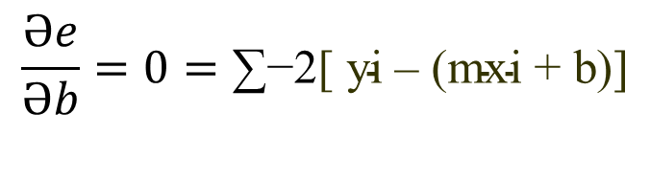
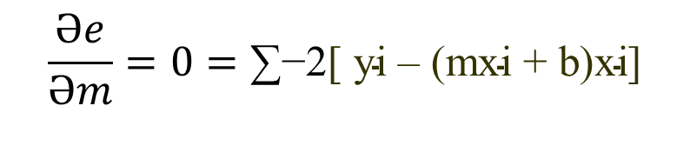
Minimizando el error
e = ∑δy² = ∑[ y_{i} – (mx_{i} + b)]²
$$\frac{Əe}{Əm}=0=\text{∑}\text{−2}\text{[ }\text{yi}\text{ – (}\text{mxi}\text{ + }\text{b}\text{)}\text{xi}\text{]}$$
$$\frac{Əe}{Əb}=0=\text{∑}\text{−2}\text{[ }\text{yi}\text{ – (}\text{mxi}\text{ + }\text{b}\text{)]}$$

Slide 24
Regresión Lineal
De la aproximación realizada a la recta L:
Y resolviendo las ecuaciones que minimizan el error total, se tiene:
La misma metodología puede aplicarse para los demás modelos de aproximación

Slide 25
Regresión Potencial
Si los datos existentes y la distribución de los mismos se aproxima a una función exponencial se puede recurrir a la siguiente relación:
Para linealizar esta función se aplica logaritmos a ambos miembros, mediante este procedimiento se obtiene una ecuación logarítmica lineal:

Slide 26
Regresión Exponencial
Si la inspección visual de los datos tiene la forma de la función exponencial, luego puede probarse con la siguiente expresión:
La regresión exponencial puede también ser linealizada aplicando logaritmos a ambos miembros, resultado de ello se tiene la relación siguiente:

Slide 27
Regresión Parabólica o Curva Cuadrática
Si la serie tiene una curva parabólica cuyo comportamiento se describe matemáticamente por una ecuación de segundo grado ( parábola ). La regresión se expresa así:
Donde:
Y = Estimación de la variable dependiente
A,B,C = constantes numéricas
X = Valores de la variable independiente
Los valores “A”, ”B” y ”C” se encuentran resolviendo un sistema de tres ecuaciones con tres incógnitas.

Slide 28
Regresión Parabólica o Curva Cuadrática
Pero cuando se recurre a la codificación de la variable independiente, el calculo también se efectúa con las siguientes formulas de mínimos cuadrados:

Slide 29
La Curva de Gompertz
Tiene la siguiente expresión matemática que la representa:
Por mínimos cuadrados, se tiene:

Slide 30
Coeficiente de Determinación (Correlación)
Medida de la bondad de ajuste para evaluar cual es el nivel de aproximación de la curva a los datos.
Coeficiente de Determinación ( ):
Este coeficiente sirve para medir la relación entre las variables, medida de ajuste de modelo de regresión y que corresponde al cuadrado del coeficiente de correlación simple, con la relación :

Slide 31
Coeficiente de Correlación
Coeficiente de Correlación ( ):
Existe correlación entre dos variables, cuando al variar una de ellas varia también la otra variable. Para que la proyección sea mas acertada es necesario que el numero de observaciones (n) sea mas amplio
Notese que al ser un radical su valor varía entre +1 y -1.
El grado de aproximación entre variables es mayor cuando el coeficiente de correlación se acerca al valor máximo de 1. Entonces, en este caso se dice, existe una elevada correlación entre X y Y.

Slide 32
MODELOS CAUSALES
Modelos econométricos
“Es un sistema de ecuaciones estadísticas que interrelacionan a las actividades de diferentes sectores de la economía y ayudan a evaluar la repercusión sobre la proyección de un producto o servicio. Es una prolongación del análisis de regresión”

Slide 33
MODELOS DE SERIES DE TIEMPO
Modelos de series de tiempo
Se refiere a la medición de valores de una variable en el tiempo a intervalos espaciados uniformemente
Objetivo: determinar un patrón básico en el comportamiento que posibilite la proyección futura de la variable deseada (en base a la información histórica).

Slide 34
MODELOS DE SERIES DE TIEMPO
Tendencia: crecimiento o declinación en el largo plazo del valor promedio de la variable.
Su importancia: el estudio del nivel promedio de la variable a lo largo del tiempo es mejor que el estudio de esa variable en un momento específico de tiempo.
Y
Comp. tendencia
X

Slide 35
MODELOS DE SERIES DE TIEMPO
Componente Cíclico: Divergencias que se da por efecto combinado de fuerzas económicas, sociales, políticas, tecnológicas, culturales y otras existentes en el mercado.
La mayoría de los ciclos no tienen patrones constantes que permitan prever su ocurrencia, magnitud y duración.
Comp. cíclico
Y
Comp. tendencia
X

Slide 36
MODELOS DE SERIES DE TIEMPO
Componente Estacionario: Exhiben fluctuaciones que se repiten en forma periódica y que normalmente dependen de factores como el clima, la tradición, etc.
Comp. cíclico
Y
Comp. tendencia
Comp. estacional
X

Slide 37
MODELOS DE ENCUESTAS
Encuesta: es la investigación efectuada a base de preguntas a una persona entrevistada.
Encuesta
Tiempo variable
Tiempo constante o instantánea

Slide 38
Ejemplo
Se dispone del siguiente conjunto de datos
los que se desean representar por una función
de regresión lineal. Ciertamente se busca la que
mejor se aproxime (ajuste).
x | y
1 | 1.0
2 | 3.5
3 | 4.5
4 | 5.0
5 | 5.5
6 | 5.5
7 | 6.0
8 | 6.5
9 | 8.0
10 | 10.0

Slide 39
Graficando los datos

Slide 40
Realizando ajustes con diferentes funciones
Lineal por el origen |  | Y₁= 0.9558 X |  |  | R² = 0.8215
Lineal |  | Y₂ = 0.7606 X +1.3667 |  |  | R² = 0.8967
Polinómica |  | Y₃ = 0.0416 X³ -0.6821 X² +3.8824 X -2.1167 |  |  | R² = 0.9971
Logaritmica |  | Y₄ = 3.0964 ln (X) + 0.8731 |  |  | R² = 0.8711
Exponencial |  | Y₅ = 1.857 e ^{0.1751 X} |  |  | R² = 0.7142
¿Cuál es la curva que elegiría?

Slide 41
Proyecciones
¿Mantiene su decisión?

Slide 42
Caso de la industria de la telecomunicaciones
La primera venta por privatización de la industria ocurrió en febrero de 1994.
La Concesión era por 5 años en condición de monopolio natural.
En 1998 Telefónica (antes de los cinco años) anuncia su voluntad de adelantar el fin de monopolio de las telecomunicaciones.
En 1999 Telefónica renegocia contrato y da lugar a la apertura del mercado.

Slide 43
La privatización de Entel Peru
Precio base 546
Propuestas
TELEFONICA 2002
SOUTH BELL 857
EMBRATEL 803
MILLONES DE DOLARES AMERICANOS

Slide 44
Conclusión
La Precalificación se presentó el 20 de agosto y no se ha profundizado en este tema para saber si se habrían producido irregularidades porque hubo un alto número de precalificados.
La valorización de las empresas fue encargada a la consultora Morgan & Grenfell. Se usaron tres métodos para llegar a una cifra final: ganancias múltiples, flujos de caja proyectados a una tasa de descuento y el valor presente de la concesión. Tomó también como referencia algunos precios internacionales pagados por otras privatizaciones. ENTEL Perú fue valorizada en 700 millones de dólares; CPTSA en 800 millones de dólares, lo que sumó 1,500 millones de dólares por las dos empresas.
El paquete a vender era el 35 % de ese monto, lo que arrojó un valor para la subasta de 546 millones de dólares, después de hacer algunos ajustes por incrementos de capital que suscribieron los trabajadores. La distribución del valor total que sumó 1,560 millones de dólares después de este ajuste, era como sigue: 55 % para CPTSA y el 45 % restante para ENTEL.
La comparación de esta valorización con el precio que pagó TISA, 2,002 millones de dólares, ha hecho perder relevancia a este tema. Consideramos que la diferencia de precios se ha producido, entre otras razones por el hecho de que en la valorización oficial no se consideró el valor económico adicional que tenían las empresas por operar en condiciones monopólicas reales y formales para los servicios concesionados; y reales pero no formales para todo el resto de servicios. Por tanto, no se realizó una adecuada valorización.
Fuente: Congreso de la República. COMISION INVESTIGADORA SOBRE LOS DELITOS ECONÓMICOS Y FINANCIEROS COMETIDOS ENTRE 1990-2001.

Slide 45
FIN

